Slide 1
El español caribeño

Slide 2
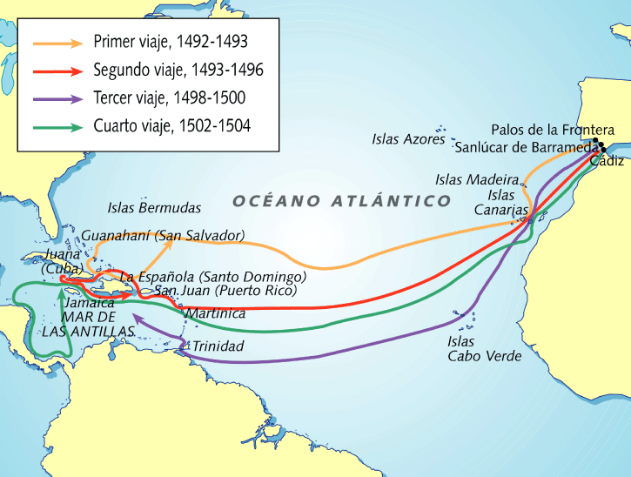
El Origen de las hablas caribeñas
Conquista de América
Norma sevillana
Norma antillana

Slide 3
Panorama lingüístico del Caribe
CONVIVENCIA DE:
Lenguas indígenas (arahuaco, maya, taíno)
Lenguas europeas
Lenguas de África del oeste
RESULTADOS:
pidgin, lenguas criollas, préstamos léxicos, calcos sintácticos y semánticos

Slide 5
Criollos con la base española
Papiamento
Noticias en papiamento

Slide 6
Criollos con la base española
Palenquero

Slide 7
Tatá suto lo ke ta riba sielo,
santifikaro sendá nombre si,
miní a reino sí,
asé ño boluntá sí,
aí tiela kumo a sielo.
Nda suto agué pan ri to ma ría,
peddona ma fata suto,
asina kumo suto a se peddoná,
lo ke se fatá suto.
Nu rejá sujo kaí andí tentación nu,
librá suto ri má. Amén.
Tur persona tin tur e derechonan y libertadnan proclama den e Declaracion aki, sin ningun clase di distincion di rasa, colo, sexo, idioma, religion, opinion politico of di otro indole, origen nacional of social, posicion economico, nacemento of cualke otro condicion.
Ademas, lo no haci ningun distincion a base di e condicion politico, huridico of internacional di e pais of teritorio na cual un persona ta pertenece, irespecto si ta trata di un pais independiente, un teritorio bou di administracion fiduciario, no autonomo of someti na cualke otro limitacion di soberania.

Slide 8
Rasgos comunes del español caribeño
Plano fónico
Plano léxico
Plano gramatical

Slide 9
lo digo para tú entenderme
¿qué tú quieres?
¿tú te quedas o tú te vas?
me di cuenta que no tenía
Yo llamo Manuel, tú ayudas Miguel

Slide 10
canoa, maíz vs. guanajo ’pavo’
bemba ‘labios gruesos’, chango ‘especie de mono’
¡óyeme!, papi/mami, ¡ven acá! O ¡mi hermano!
selfial, el escrin, máneyer/mániye, fólder/fóldel

Slide 11
Variedades del español caribeño
Costa Rica, Panamá
Español caribeño continental
Venezuela, colombiano de Cartagena vs. colombiano de Bogotá
Español caribeño insular
Cuba vs. habla culta de Cuba, puertorriqueño vs. habla televisiva de Puerto Rico, República Dominicana

Slide 12
Influencias léxicas
Indigenismos
Afronegrismos
Anglicismos

